Slide 1
Rtg. vyšetření dutiny hrudní I
(polohování, fyziologické nálezy)
MVDr. Pavel Proks, Ph.D.
MVDr. Ivana Nývltová

Slide 2
Obsah
Kdy mám rentgenovat hrudník?
Jaké jsou limity rtg. vyšetření dutiny hrudní?
Jaké mám zvolit expoziční hodnoty?
Které polohy jsou nejvhodnější pro rtg. vyšetření dutiny hrudní?
Kolik projekcí potřebuji na rtg. vyšetření hrudníku?
Mám exponovat v nádechu nebo ve výdechu?
Které faktory ovlivňují rtg. interpretaci dutiny hrudní?
Základní anatomie dutiny hrudní

Slide 3
Indikace k rtg. vyšetření dutiny hrudní

Slide 4
Indikace k rtg. vyšetření dutiny hrudní
Detekce a screening onemocnění (přítomnost, lokalizace, rozsah, vývoj morfologických změn)
Rtg. vyšetření = paraklinické vyšetření → NENAHRAZUJE klinické vyšetření!!!
Podstatným krokem ke správné rtg. interpretaci je řádné klinické vyšetření pacienta!

Slide 5
Indikace k rtg. vyšetření dutiny hrudní
Kašel/dušnost
Onemocnění kardiovaskulárního systému (synkopy/kolaps)
Trauma hrudníku (penetrující/kousná poranění/autoúraz)
Neoplazie (parenchymatózních orgánů/kostí/mléčné žlázy…)
Patologie hrudní stěny (vrozené/získané deformity)
Regurgitace/zvracení/dávení
Horečka neznámého původu
Systémová onemocnění
Screening metastáz a další...

Slide 6
Limity rtg. vyšetření dutiny hrudní

Slide 7
Limity rtg. vyšetření dutiny hrudní
Superpozice struktur trojrozměrného objektu v dvojrozměrném obraze = chybí prostorové vnímání (z jedné projekce)
řešení min. dvě na sebe kolmé projekce
Shodná opacita srdeční svaloviny (měkká tkáň) a krve (tekutina) v srdečních dutinách = nedokážeme posoudit velikost srdečních dutin a šířku stěny srdce
řešení echokardiografie, (angiografie)

Slide 8
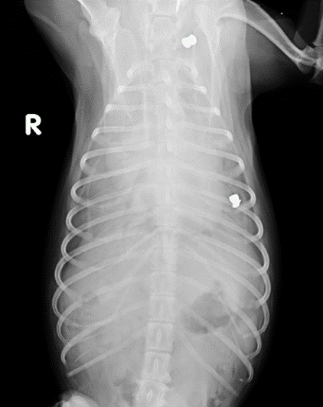
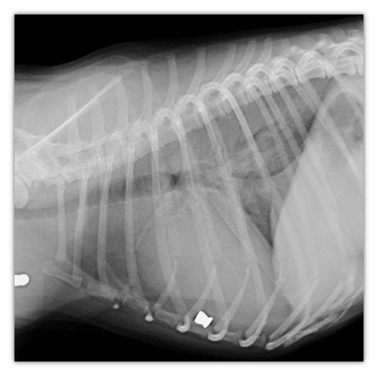
Dvojrozměrný obraz trojrozměrného objektu

Slide 9
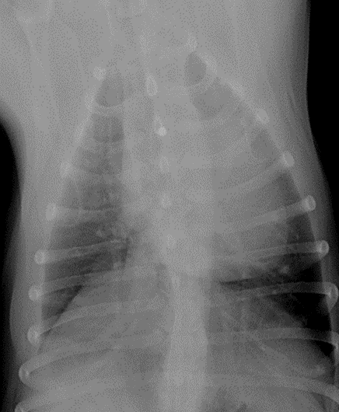
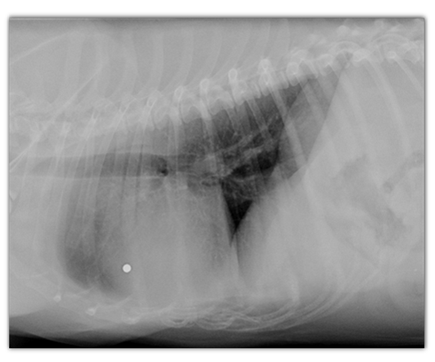
Dvojrozměrný obraz trojrozměrného objektu

Slide 10
Limity rtg. vyšetření dutiny hrudní
Velké rozmezí anatomických a fyziologických variant:
plemena se sudovitým hrudníkem x hlubokým úzkým hrudníkem
normální výživný stav x obezita x kachexie
fáze respiračního cyklu (nádech x výdech)
fáze srdečního cyklu (systola x diastola) – malý vliv u zdravých jedinců
Morfologické změny s časovým zpožděním:
akutní bronchitida = rtg. negativní nález
chronická bronchitida = bronchiální plicní vzor

Slide 11
Limity rtg. vyšetření dutiny hrudní
Stejný rtg. nález u zdravých i nemocných jedinců (DCM x kardiomegalie u trénovaných jedinců)
Stejný rtg. nález u různých onemocnění (pyotorax x pravostranné srdeční selhání)
Negativní nález u některých onemocnění (tracheitida, endokarditida, myokarditida)
Negativní nález u dynamických onemocnění (tracheální kolaps – možnost záchytu u 60 %)
Rtg. vyšetření NENAHRAZUJE klinické vyšetření!!!
Nutnost ověření definitivní diagnózy invazivním vyšetřením (torakocentéza, biopsie, bronchoalveolární laváž)

Slide 12
Rtg. dutiny hrudní
Expozice

Slide 13
Expozice – obecné základy
Expozice na hrudník:
vysoké napětí (kV) → 90 – 120 kV
nízké expoziční hodnoty (mAs) → cca 2,5 – 5 mAs
krátké expoziční časy (8 – 50 ms) a vyšší hodnoty žhavícího proudu (mA)
Krátký expoziční čas snižuje riziko pohybové neostrosti
Exponovat na konci nádechu, kdy jsou plíce maximálně roztaženy
Analogový systém – zesilovací fólie s vysokou strmostí umožňují zkrátit expoziční čas, ale na úkor rozlišení

Slide 14
Expozice – obecné základy
Redukce sekundárního záření:
kolimace primárního svazku rtg. záření na vyšetřovanou oblast
sekundární clona od 10 –12 cm (hrudník 15 cm)
použití sekundární clony vyžaduje zvýšení expozičních hodnot mAs 2 – 4x
Analogový systém – zesilovací fólie s vysokou strmostí umožňují zkrátit expoziční čas, ale na úkor rozlišení

Slide 15
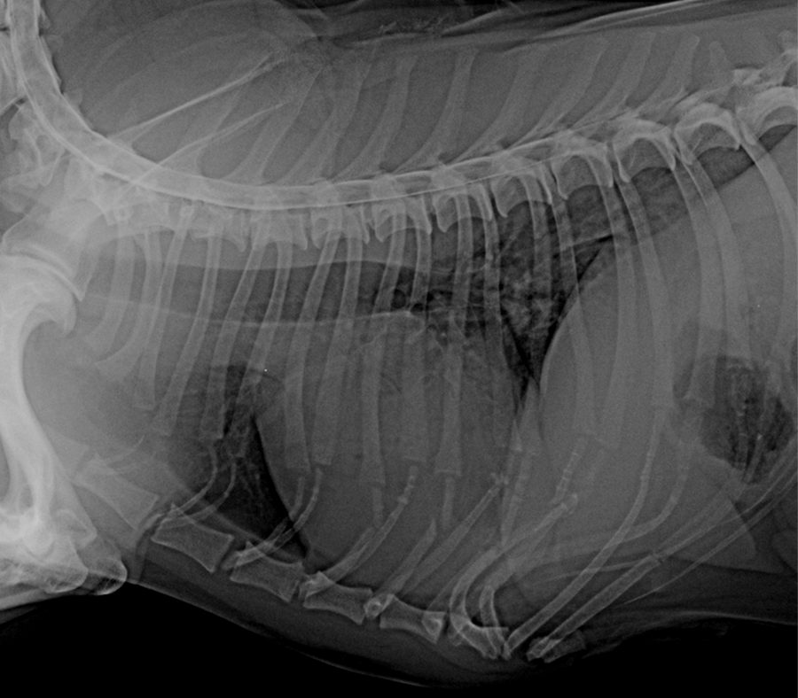
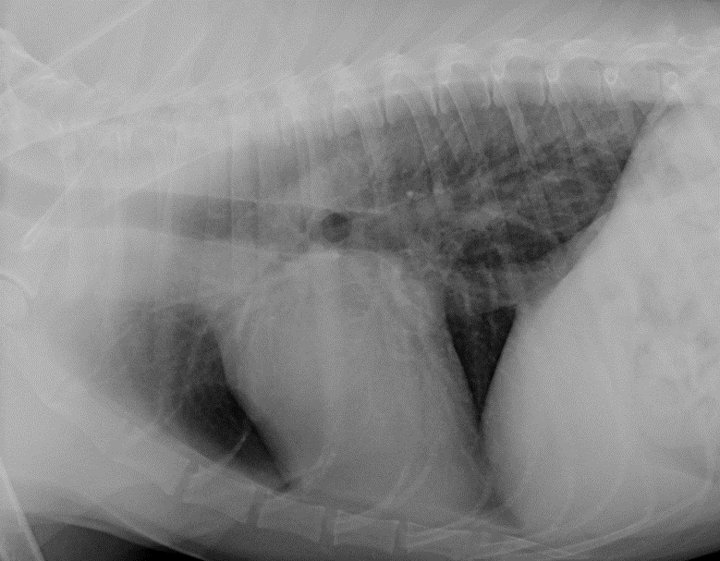
Expozice – obecné základy
Špatná expozice na hrudník
Správná expozice na hrudník

Slide 16
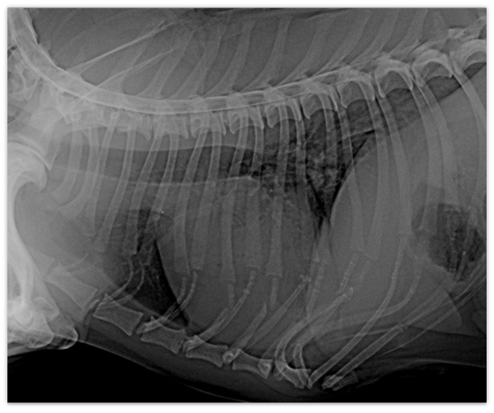
Expozice – obecné základy
Špatná expozice na hrudník:
expozice na kosti = vysoký kontrast rtg. snímku (dobře viditelný kostní podklad)
= ↑ mAs a ↓ kV
dlouhý expoziční čas – riziko pohybové neostrosti!

Slide 17
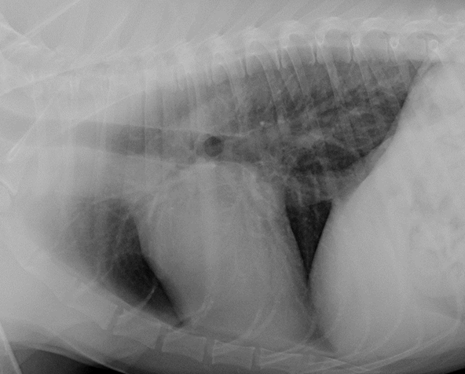
Expozice – obecné základy
Správná expozice na hrudník:
expozice na hrudník = nízký kontrast (kostní podklad potlačený do pozadí)
pod žebry jasně zřetelný průběh plicních cév
= ↑ kV a ↓ mAs
krátký expoziční čas – snížené riziko pohybové neostrosti!

Slide 18
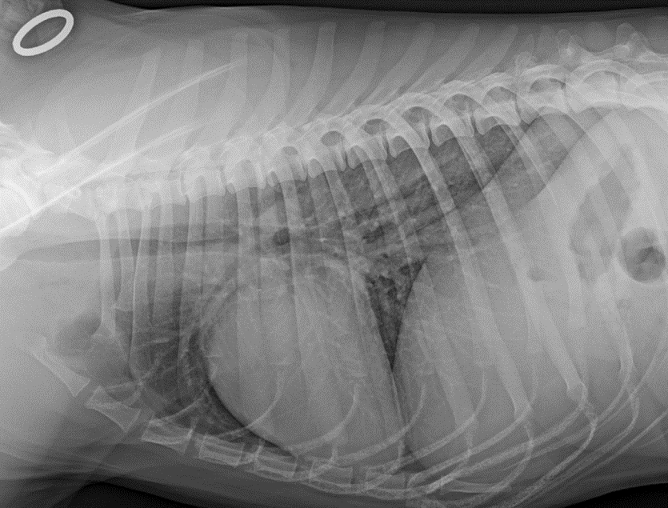
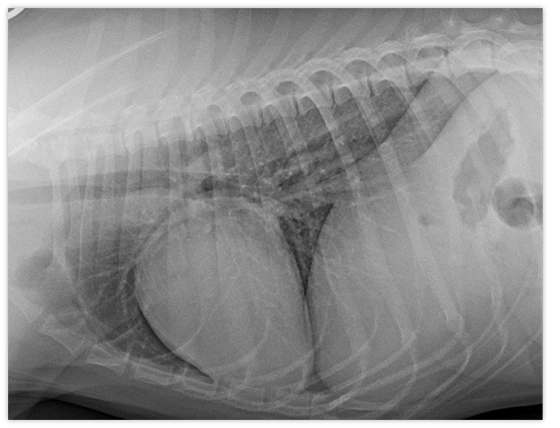
Který rtg. snímek byl chybně exponován?

Slide 19
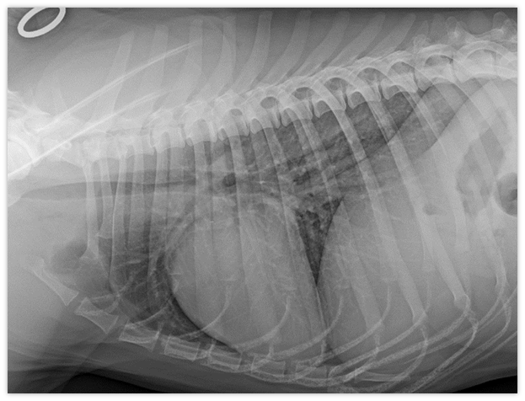
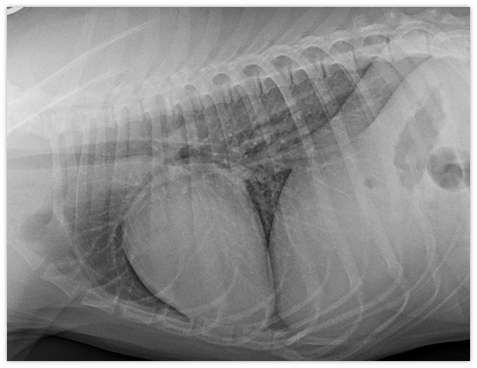
Který rtg. snímek byl chybně exponován?
Expozice na kosti
Expozice na hrudník

Slide 20
Rtg. dutiny hrudní
Možnosti fixace pacienta během expozice

Slide 21
Možnosti fixace
Nutné vždy zohlednit s aktuálním stavem pacienta!
Šetrná manipulace s dyspnoickými pacienty
Možnosti fixace:
manuální fixace
nemanuální fixace
sedace
celková anestezie

Slide 22
Manuální fixace
Manuální fixace = majitel, rtg. technik
Základní zásady:
dodržovat obecné principy radiační ochrany
zkrátit čas v přítomnosti zdroje rtg. záření střídáním personálu
nevystavovat pacienty ani majitele zbytečnému rtg. záření
dodržovat dostatečnou vzdálenost od zdroje záření a stínění ochrannými pomůckami
vyloučit osoby mladší 18 let a těhotné ženy

Slide 23
Nemanuální fixace
Nemanuální fixace:
pytlíky s pískem
polohovací klíny, kolíbky
provázky na končetiny
Fe – kolíčky na krční kožní řasu, obličejová maska
v případě potřeby (dyspnoický pacient) možnost rentgenovat pacienta v kartónové krabici, příp. v přepravním boxu

Slide 24
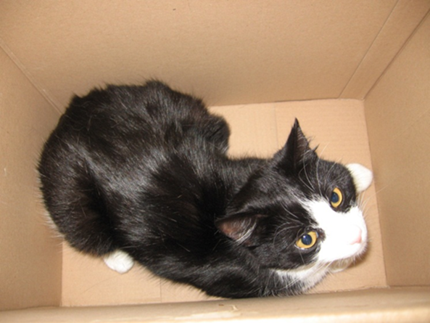
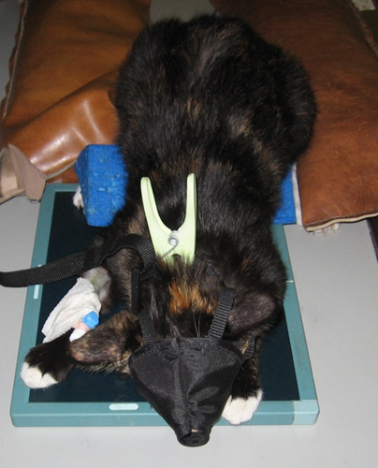
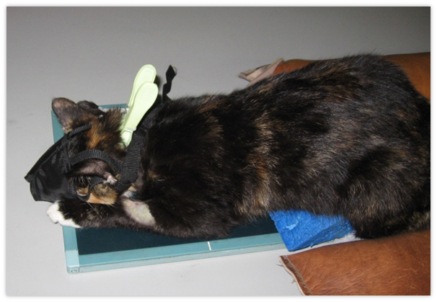
Nemanuální fixace koček

Slide 25
Sedace, celková anestezie
Před každou sedací nebo celkovou anestezií pacienta, vždy být dobře seznámen s jeho anamnézou a aktuálním zdravotním stavem!
Sedace:
u neklidných pacientů na základě jejich zdravotního stavu
snížené riziko pohybové neostrosti
Celková anestezie:
riziko atelektázy plic a možná její záměna za patologii plic
vyžaduje intubaci a manuální ventilaci

Slide 26
Rtg. dutiny hrudní
Obecná pravidla

Slide 27
Obecná pravidla
Plicní laloky, které jsou dále od projekční plochy (= nedependentní část plic), jsou lépe provzdušněny → struktury a patologie opacity měkké tkáně, které jsou dále od projekční plochy (= v nedependentní části plic, tzn. blíže k rentgence), jsou na rtg. snímku lépe viditelné!
z projekce LL dx. vyhodnocujeme levou část plic, z projekce LL sin. pravou část plic

Slide 28
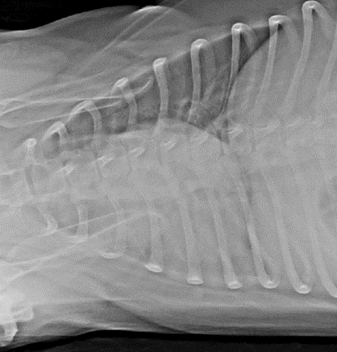
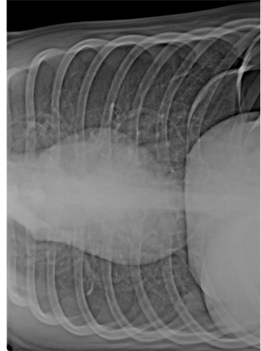
Obecná pravidla
Rentgenka
Na obrázku je znázorněna poloha pacienta při LL projekci (horizontální pohled)
Znázorňuje různý stupeň atelektázy dependentní části plic
1. snímek – výrazná atelektáza dependentní plíce
2. snímek – bez známek atelektázy
Rtg. kazeta

Slide 29
Obecná pravidla
Základním krokem ke správné rtg. interpretaci dutiny hrudní je:
správně zvolené expoziční hodnoty
přesné napolohování pacienta
zhotovení min. dvou ortogonálních projekcí (DV/VD, LL sin./LL dx.), v některých případech min. tří (detekce metastáz)
anatomická znalost

Slide 30
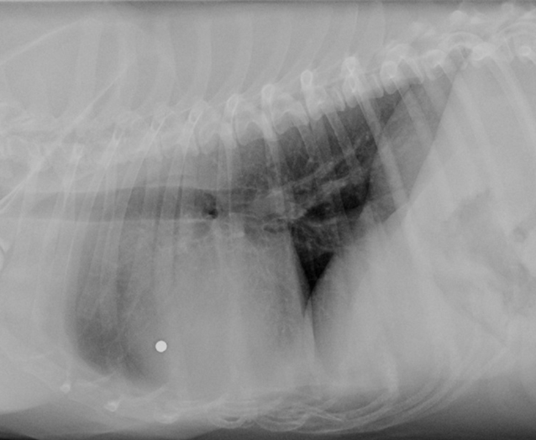
Opacita kovu (střela) leží?
V podkoží
V plíci
V srdci
Z dané projekce nehodnotitelné

Slide 31
Rtg. dutiny hrudní
Polohování

Slide 32
Základní rtg. projekce
Dorzoventrální (DV) – posouzení srdeční siluety a plicní vaskulatury, lokalizace léze v dorzální části plicního pole
Ventrodorzální (VD) – posouzení plicního pole, lokalizace léze ve ventrální části plicního pole
Laterolaterální na pravém boku (LL dx.) – posouzení levé poloviny plicního pole
Laterolaterální na levém boku (LL sin.) – posouzení pravé poloviny plicního pole

Slide 33
Doplňkové rtg. projekce
VD projekce s končetinami taženými kaudálně – posouzení kraniálních plicních laloků
LL projekce horizontálním paprskem – u dyspnoických pacientů, vhodná k vyloučení hrubých patologií plic (pneumotorax, velké množství pleurální efuze…)
Decubitus view (VD projekce horizontálním paprskem) – detekce malého množství plynu a tekutiny v pleurálním prostoru
VD projekce na stojícím zvířeti
Šikmé projekce – patologie hrudní stěny (žeber), patologie jícnu
Tangenciální kraniokaudální projekce – kolaps trachey

Slide 34
Rtg. dutiny hrudní
Základní rtg. projekce

Slide 35
DV projekce
Bezpečná u dyspnoických pacientů (x VD projekce)
Umožňuje zhodnotit levou i pravou polovinu plicního pole
Srdeční silueta ve fyziologické pozici
Vhodná k hodnocení plicních cév v kaudálních plicních lalocích
Vhodná k detekci pneumotoraxu (malého množství)
Problematické polohování u pacientů s DKK, rupturou LCC
Technika provedení:
centrování na kaudální okraj lopatky
expozice v maximálním nádechu

Slide 36
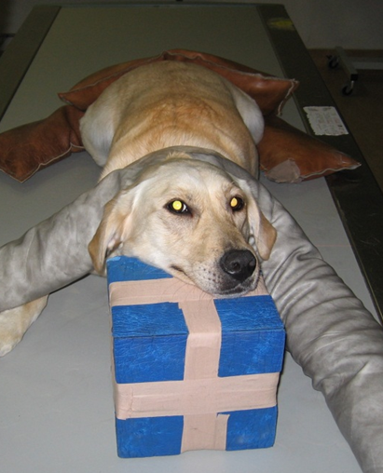
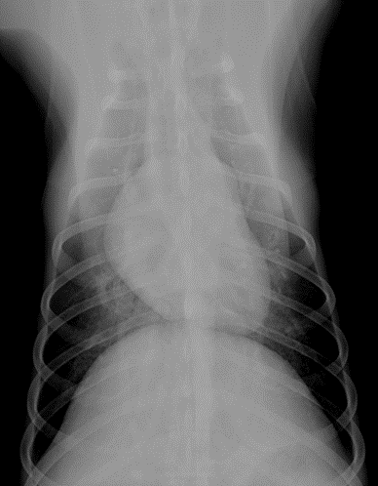
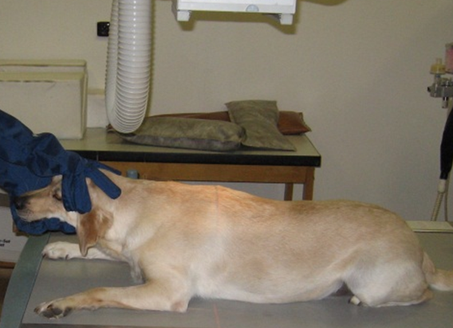
DV projekce

Slide 37
VD projekce
Alternativní projekce u pacientů s nemožností provedení DV projekce (Fe)
Srdeční silueta v méně fyziologické pozici (podlouhlá)
Plicní cévy v dorzální části kaudálních plicních laloků hůře identifikovatelné (dependentní část plicního pole – atelektáza)
Detekce malého množství pleurální efuze
Technika provedení:
centrování na střed sterna
expozice v maximálním nádechu

Slide 38
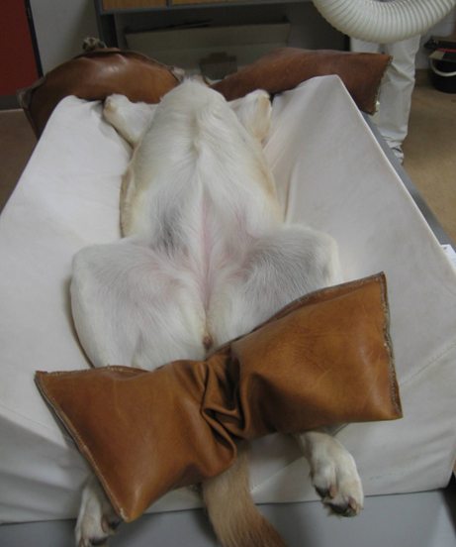
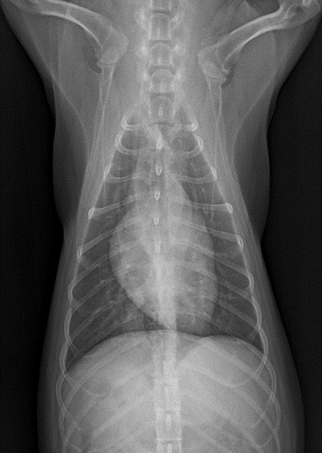
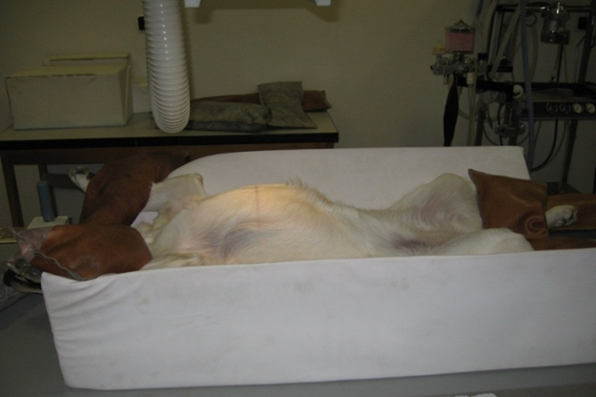
VD projekce

Slide 39
LL projekce
Posouzení plicního pole a srdeční siluety (VHS index)
Technika provedení:
centrování na spojnici ramenního kloubu a kaudálního okraje lopatky
expozice v maximálním nádechu
hrudní končetiny vytažené dopředu

Slide 40
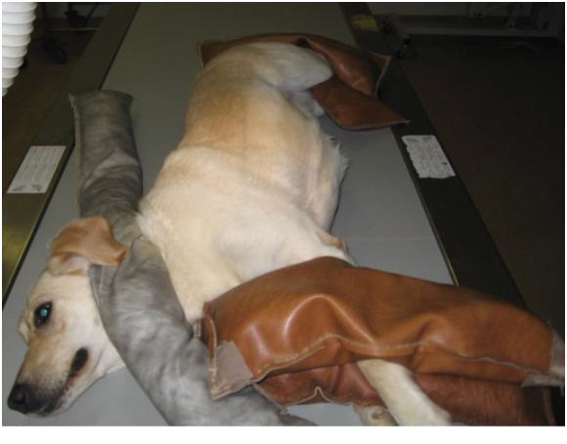
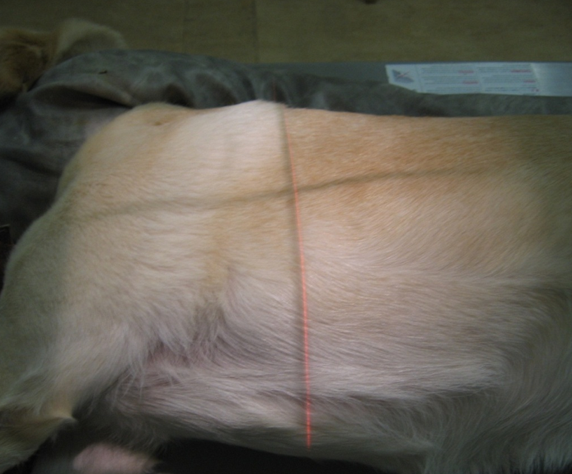
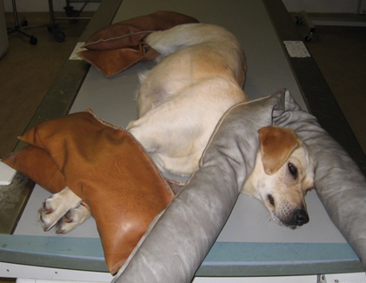
LL projekce

Slide 41
Kolik projekcí zhotovit
Srdeční silueta, plicní vaskulatura
Plicní pole, detekce metastáz
Min. dvě na sebe kolmé projekce:
DV
LL sin./LL dx.
Expozice v maximálním nádechu
Min. tři projekce:
VD
LL sin.
LL dx.
Expozice v maximálním nádechu
Detekční schopnost rtg. na přítomnost metastáz od 3 – 5 mm

Slide 42
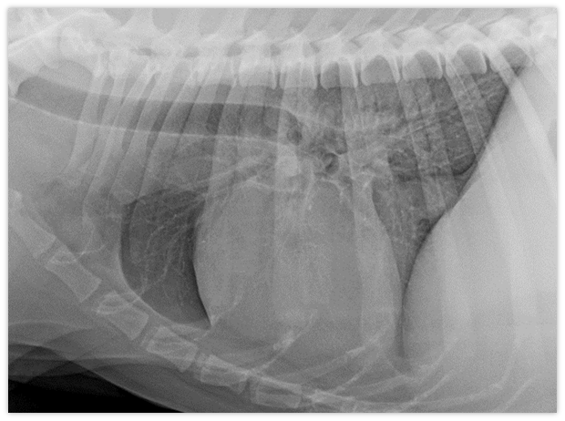
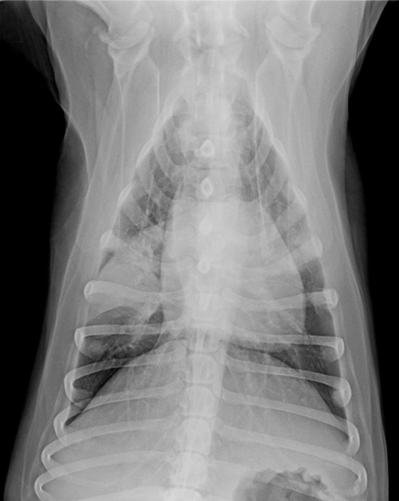
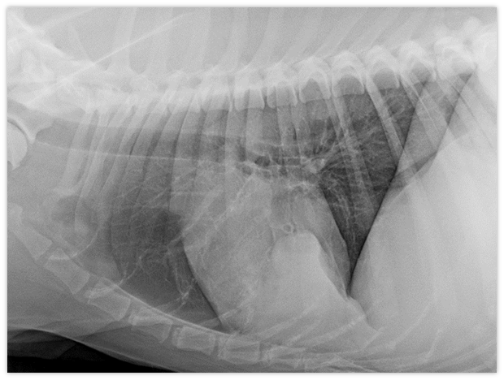
Vliv polohování pacienta na vizualizaci patologie v plicním poli
Z jedné LL projekce lze přehlédnout masu v plicním poli o velikosti 4 – 6 cm
Nutné vždy zhotovit minimálně tři na sebe kolmé projekce
LL dx.
LL sin.

Slide 43
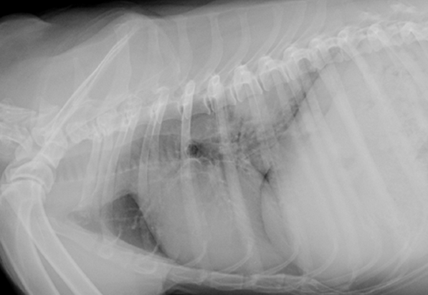
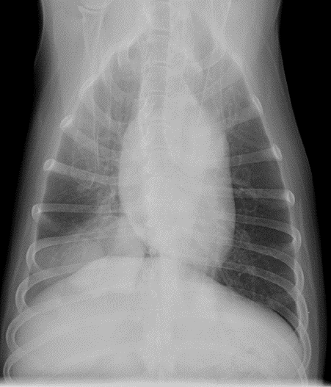
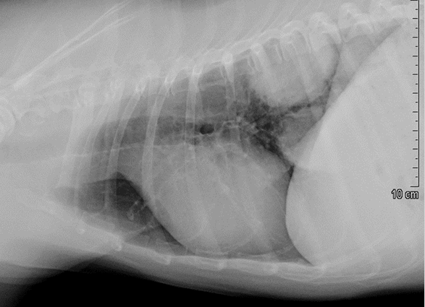
Vliv polohování pacienta na vizualizaci patologie v plicním poli
LL dx.
LL sin.

Slide 44
Rtg. dutiny hrudní
Doplňkové rtg. projekce

Slide 45
Doplňkové rtg. projekce
VD šikmá – detekce fraktur žeber, (patologie jícnu)
VD humanoidní poloha – zobrazení kraniálních plicních laloků bez superpozice lopatky
Tangenciální kraniokaudální projekce do apertura thoracis cranialis (ATCr) – detekce kolapsu trachey v oblasti ATCr
LL projekce horizontálním paprskem:
identifikace malého množství plynu v pleurální dutině (nedependentní strana)
identifikace malého množství tekutiny v pleurální dutině (dependentní strana)

Slide 46
Doplňkové rtg. projekce
VD horizontálním paprskem = decubitus view:
identifikace malého množství plynu v pleurální dutině (nedependentní strana)
identifikace malého množství tekutiny v pleurální dutině (dependentní strana)
VD horizontálním paprskem na stojícím zvířeti – posouzení přítomnosti masy v kraniálním mediastinu u Fe s pleurální efuzí
LL horizontálním paprskem – alternativní projekce – u těžce dyspnoických pacientů

Slide 47
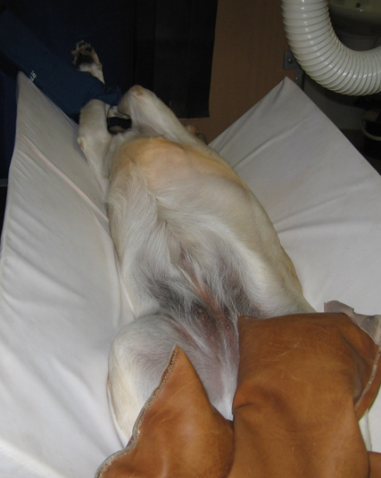
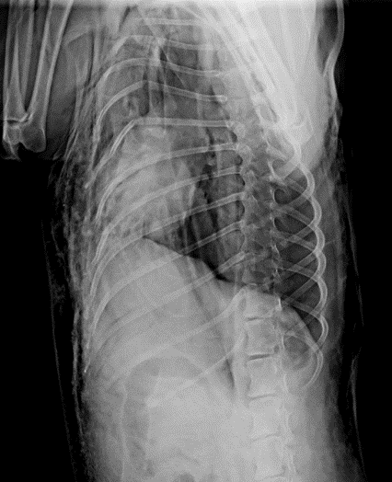
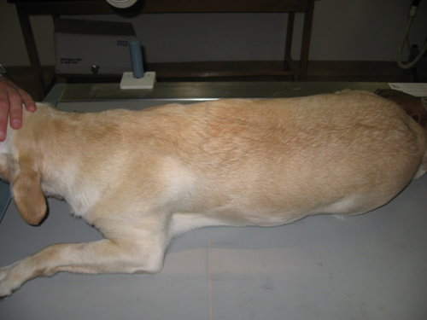
VD šikmá

Slide 48
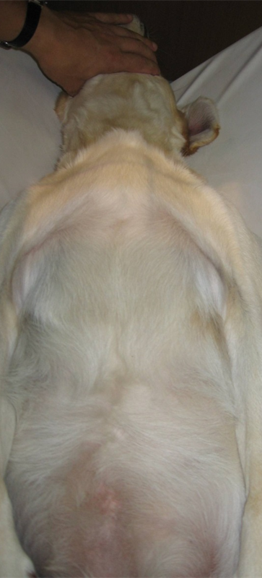
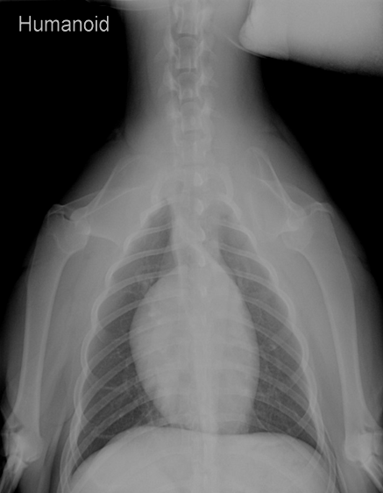
VD – humanoidní poloha

Slide 49
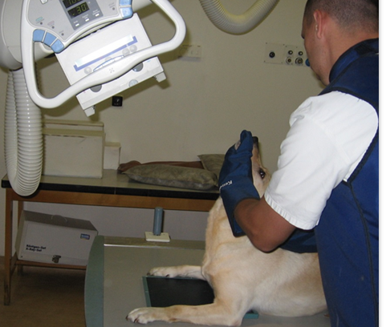
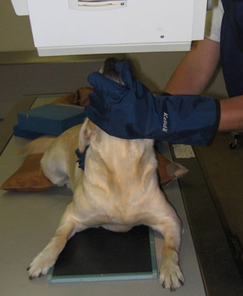
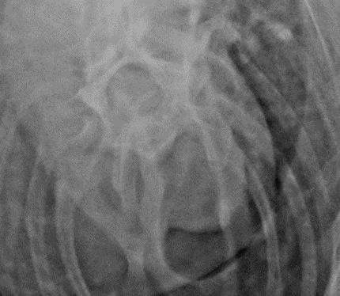
Tangenciální kraniokaudální projekce do ATCr

Slide 50
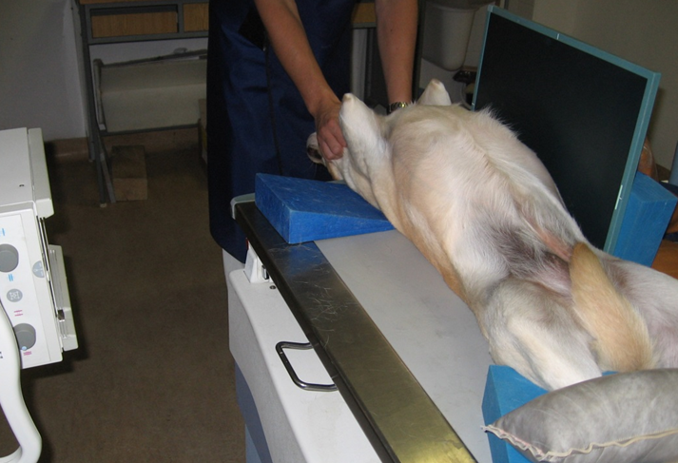
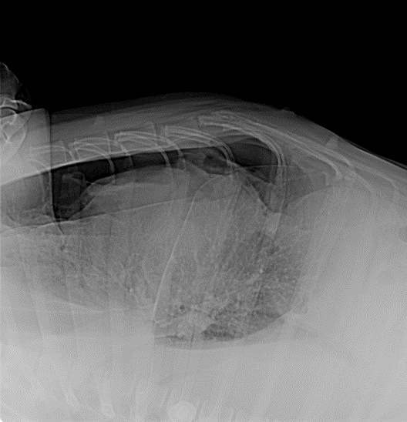
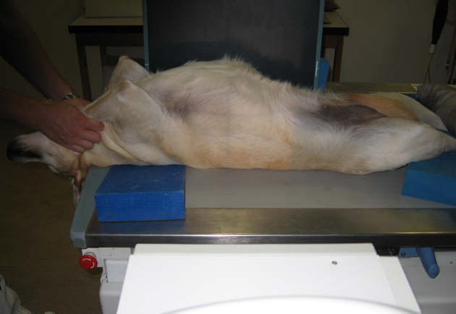
LL horizontálním paprskem

Slide 51
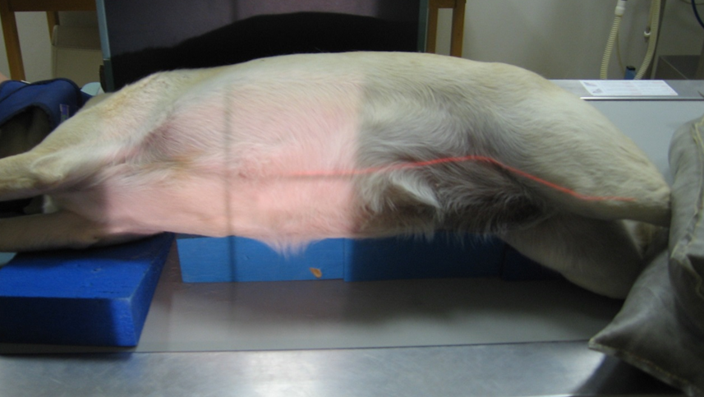
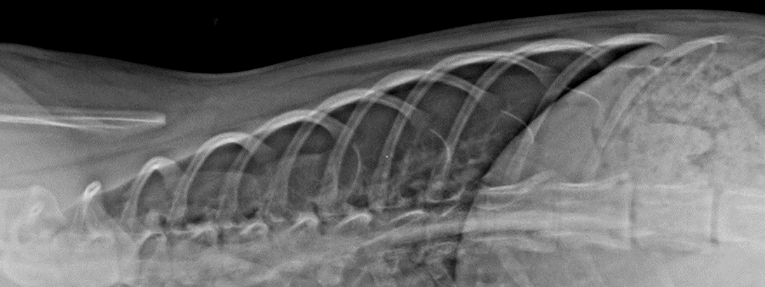
VD horizontálním paprskem – decubitus view

Slide 52
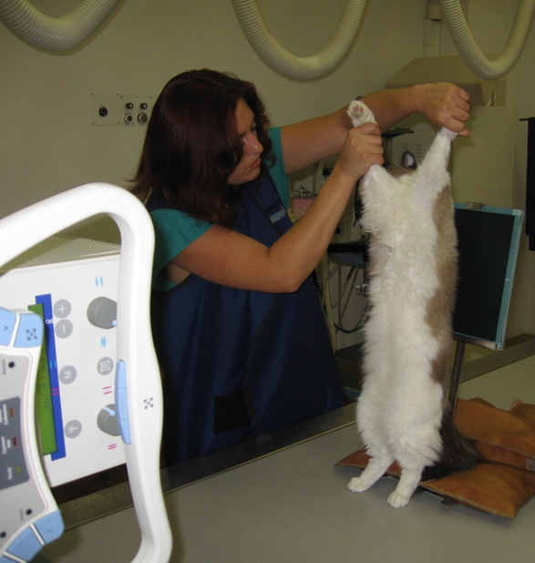
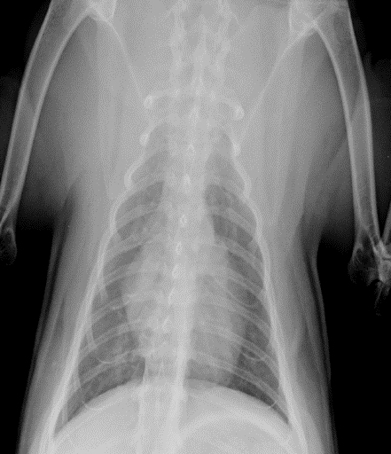
VD horizontálním paprskem na stojícím zvířeti

Slide 53
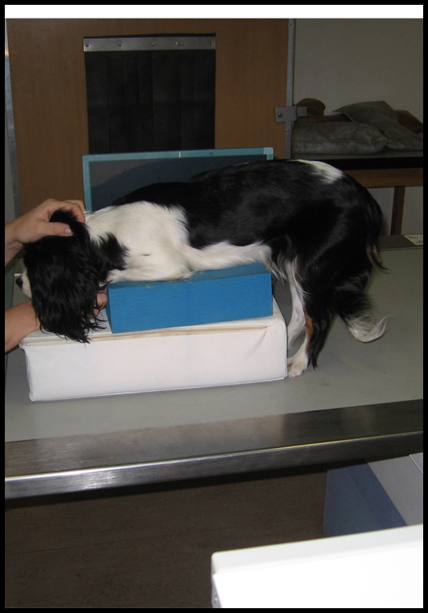
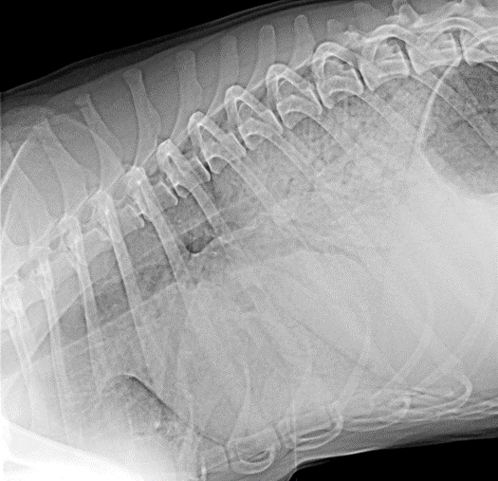
LL horizontálním paprskem – alternativní projekce

Slide 54


Alternativní projekce – LL horizontálním paprskem

Slide 55


Alternativní projekce – DV na stojícím zvířeti

Slide 56
Faktory ovlivňující rtg. interpretaci dutiny hrudní

Slide 57
Faktory ovlivňující rtg. interpretaci dutiny hrudní
Polohování
Druh
Plemeno
Věk
Výživný stav
Respirační fáze (nádech x výdech)
Srdeční fáze (systola x diastola)

Slide 58
Faktory ovlivňující rtg. interpretaci dutiny hrudní
Polohování

Slide 59


DV x VD projekce
DV
VD

Slide 60

DV projekce
Bezpečná u dyspnoických psů
Srdeční silueta ve fyziologické pozici:
kulovitého tvaru
apex vlevo od mediánní roviny
Plicní cévy lépe viditelné v kaudálních plicních lalocích
Bránice se zobrazuje jako jedna kupole

Slide 61

VD projekce
Srdeční silueta v méně fyziologické pozici:
podlouhlého tvaru
apex blízko mediánní roviny
Lépe viditelné ventrální apikální části plicních laloků a akcesorní plicní lalok
Bránice se zobrazuje jako tři kupole

Slide 62


Chybné polohování
DV projekce
Výrazná malpozice
Sternum vpravo od mediánní roviny
Imitace zvětšení pravé komory
Korektní polohování

Slide 63

Chybné polohování
VD projekce
Výrazná malpozice
Sternum vlevo od mediánní roviny
Imitace zvětšení levé komory
Korektní polohování

Slide 64


LL projekce
LL dx.
LL sin.

Slide 65
LL dx. projekce
Srdeční silueta je užší s viditelným apexem
Větší sternální kontakt
Brániční pilíře jdou paralelně
Zadní dutá žíla viditelná mezi srdeční siluetou a bránicí
Superpozice plicních cév v kraniálních plicních lalocích

Slide 66
LL sin. projekce
Srdeční silueta je kulatější s nezřetelným apexem
Brániční pilíře jdou divergentně
Zadní dutá žíla viditelná i v superpozici se srdeční siluetou a bránicí
Separované plicní cévy v kraniálních plicních lalocích

Slide 67

Chybné polohování
Malpozice – nejvyšší vyklenutí žeber přesahuje dorzální okraj páteřního kanálu
Uměle zmenšený tracheospinální úhel
Uměle prodloužená dlouhá osa srdeční
Imitace kardiomegalie

Slide 68

Chybné polohování
Superpozice hrudních končetin znemožňuje posouzení kraniálního mediastina a kraniálních plicních laloků
Nutné vždy vytahovat přední končetiny kraniálně!

Slide 69

Správné polohování
DV/VD projekce
Sternum a páteř v superpozici
Trnovité výběžky ve středu obratle

Slide 70

Správné polohování
LL projekce
Hlavičky párových žeber v superpozici
Nejvyšší vyklenutí žeber nepřesahuje dorzální okraj páteřního kanálu
Přední končetiny vytažené kraniálně

Slide 71
Faktory ovlivňující rtg. interpretaci dutiny hrudní
Meziplemenná variabilita

Slide 72






Tři základní typy hrudníku
Hluboký úzký
„Normální“
Sudovitý

Slide 73



Hluboký úzký hrudník

Slide 74

Hluboký úzký hrudník
DV projekce
Kulovitá srdeční silueta
Apex blízko mediánní rovině (výraznější ve VD projekci)
Cca 50 – 60 % šířky hrudníku v úrovni 9. žebra
Úzké kraniální mediastinum (šířka mediastina odpovídá šířce těla Th obratle)
9.

Slide 75
Hluboký úzký hrudník
LL projekce
Velký tracheospinální úhel
Krátká srdeční osa (2,5 – 3 mezižeberní prostory)
Malý sternální kontakt (do 2 sternebrae)
Dlouhá osa srdeční téměř kolmá k páteři
Dobře čitelné plicní pole
Průdušnice cca 20 % vstupu do ATCr

Slide 76

Meziplemenná variabilita
Sibiřský husky
LL projekce
Relativně menší srdeční silueta – k danému plemeni normální nález

Slide 77



„Normální“ hrudník

Slide 78

„Normální“ hrudník
DV projekce
Oválná srdeční silueta
Apex směřující vlevo
V úrovni 9. žebra srdeční silueta cca 60 % šířky hrudníku
Kraniální mediastinum do 2x šířky těla Th obratle
9.

Slide 79

„Normální“ hrudník
LL projekce
Oválná srdeční silueta
Menší tracheospinální úhel
Krátká srdeční osa cca 3 mezižeberní prostory
Sternální kontakt do 2,5 sternebrae

Slide 80

Meziplemenná variabilita
Zlatý retrívr
LL projekce
Větší sternální kontakt a prodloužení krátké osy srdeční – k danému plemeni normální nález

Slide 81



Sudovitý (pyknotický) hrudník

Slide 82

Sudovitý hrudník
DV projekce
Oválná srdeční silueta
Apex směřující výrazně vlevo
Srdeční silueta v úrovni 9. žebra cca 65 % šířky hrudníku
Kraniální mediastinum často širší, než šířka těla 2 Th obratlů
9.

Slide 83
Sudovitý hrudník
LL projekce
Kulovitá srdeční silueta
Malý až vymizelý tracheospinální úhel
Krátká osa srdeční 3,5 mezižeberního prostoru
Sternální kontakt do 3,5 sternebrae

Slide 84

Meziplemenná variabilita
Baset
DV projekce
Utváření hrudního koše imituje prodloužení krátké osy srdeční
U chondrodystrofických plemen se žebra vyklenují dovnitř a zarovnávají plíce na úroveň kostochondrálních spojeních – z VD projekce možná imitace pleurální efuze

Slide 85

Meziplemenná variabilita
Šarpej
LL projekce
Kožní řasy zhoršují vizualizaci srdeční siluety a plicního pole

Slide 86

Meziplemenná variabilita
LL projekce
Brachycefalická plemena (anglický buldok)
Průdušnice cca 16 % vstupu do ATCr (anglický buldok cca 12 %)
Pseudodivertikl jícnu („redundantní jícen“)

Slide 87
 | LL projekce | DV (VD) projekce
Hluboký úzký (německá doga, irský setr) | Velký tracheospinální úhel Úzká srdeční silueta (2,5 -3 M.P.) Malý sternální kontakt (do 2 sternebrae) Dlouhá osa téměř kolmá k páteři Úzké mediastinum (= šířka Th obratle) | Kulovitá srdeční silueta Apex blízko mediánní rovině (výraznější ve VD projekci) Cca 50 – 60 % šířky hrudníku v úrovni 9. žebra
„Normální“ (labrador, kokršpaněl, pudl) | Oválná srdeční silueta Menší tracheospinální úhel Krátká srdeční osa cca 3- M.P. Sternální kontakt do 2,5 sternebrae Mediastinum do šířky 2 obratlů | Oválná srdeční silueta Apex směřující vlevo Cca 60 % šířky hrudníku v úrovni 9. žebra
Sudovitý (teriéři, chondro-dystrofická, brachycefalická plemena) | Kulovitá srdeční silueta Malý až vymizelý tracheospinální úhel Krátká osa srdeční 3,5 mezižeberního prostoru Sternální kontakt do 3,5 sternebrae Mediastinum může být širší, než 2x šířka Th obratle Pseudodivertikl jícnu v ATCr Hypoplastická průdušnice | Oválná srdeční silueta Apex směřující výrazně vlevo Cca 65 % šířky hrudníku v úrovni 9. žebra

Slide 88
Faktory ovlivňující rtg. interpretaci dutiny hrudní
Stáří pacienta

Slide 89


Stáří pacienta
2 roky
14 roků

Slide 90


Juvenilní jedinec

Slide 91

Juvenilní jedinec
Rtg. nález:
thymus – teoreticky možná záměna za kolabovaný plicní lalok
relativní kardiomegalie
fetální oběh – dominantní pravé srdce

Slide 92

Juvenilní jedinec – thymus
DV projekce (Ca)
LL projekce (Fe)
Kraniální mediastinum
Ca – struktura trojúhelníkovitého tvaru v kraniálním mediastinu
Max. velikost ve 4. M stáří (involuce do 12. M stáří)
Fe – involuce od 2 let stáří

Slide 93

Geriatrický jedinec
Mírně zvýšená opacita plicního pole u geriatrických pacientů (degenerativní změny, fibróza)
Prominující aortální oblouk (u cca 28 % koček starších 10 let)
Pokles dlouhé srdeční osy u geriatrických koček – příčina nejasná (u 40 % koček starších 12 let)

Slide 94

Geriatrický jedinec
Prominující aortální oblouk
Dif. dg. Fe:
geriatrická kočka
hypertenze
hypertyreóza
Dif. dg. Ca:
geriatrický pes
aortální stenóza
hypotyreóza
PDA, PRAA

Slide 95
Faktory ovlivňující rtg. interpretaci dutiny hrudní
Výživný stav

Slide 96


Výživný stav
Fe
Fe

Slide 97
Obezita – Fe
Zvýšená opacita plicního pole může imitovat infiltraci plicního pole včetně kardiogenního edému
Imitace kardiomegalie
Rozšířené kraniální mediastinum
Imitace pleurální efuze

Slide 98

Obezita – Ca
Tuk v kraniálním mediastinu → imitace masy nebo tekutiny
Imitace pravostranné kardiomegalie:
srdeční silueta
tuk

Slide 99

Kachexie – Fe
Snížená opacita plicního pole
(Vizualizace v. azygos)
(Ztráta detailu v dutině břišní)

Slide 100
Faktory ovlivňující rtg. interpretaci dutiny hrudní
Fáze respiračního cyklu

Slide 101


Který z rtg. snímků byl zhotoven v maximálním nádechu?

Slide 102
Exponovat v nádechu nebo ve výdechu?
Obecné pravidlo pro expozici hrudníku → exponovat v maximálním nádechu
Nádech = max. vzdušnost plicního pole = max. kontrast = ↑ pravděpodobnost záchytu patologie opacity měkké tkáně v plicním poli
Expozice v nádechu – vhodná k posouzení srdeční siluety, plicní vaskulatury a plicního parenchymu

Slide 103
Nádech x výdech – DV projekce
Nádech
Výdech
Brániční kupole Th11
Žebra kolmá k páteři
Brániční kupole Th7 – Th8
Žebra v úhlu k páteři

Slide 104


Nádech x výdech – DV projekce
Nádech
Výdech
Th 9
Th 11

Slide 105
Nádech x výdech – LL projekce
Nádech
Výdech
Široké mezižeberní prostory
Brániční kupole Th12
Trojúhelník plicního pole mezi srdeční siluetou, bránicí a zadní dutou žílou
Menší sternální kontakt
Relativně menší srdeční silueta
Radiolucentní plicní pole
Úzké mezižeberní prostory
Brániční kupole Th10 – Th11
Malý (vymizelý) trojúhelník plicního pole mezi srdeční siluetou, bránicí a zadní dutou žílou
Větší sternální kontakt
Relativně větší srdeční silueta
Radioopakní plicní pole

Slide 106

Nádech
Široké mezižeberní prostory
Kontakt bránice s páteří cca v úrovni Th12
Trojúhelník plicního pole mezi srdeční siluetou, bránicí a VCCd
Menší sternální kontakt
Relativně menší srdeční silueta
Radiolucentní plicní pole
Th12

Slide 107

Výdech
Úzké mezižeberní prostory
Kontakt bránice s páteří v úrovni Th10 – Th11
Malý (vymizelý) trojúhelník plicního pole mezi srdeční siluetou, bránicí a VCCd
Větší sternální kontakt
Relativně (mírně i absolutně) větší srdeční silueta
Radioopakní plicní pole
Th10

Slide 108
Indikace k expozici ve výdechu
Detekce malého množství tekutiny v pleurálním prostoru (pleurální efuze)
Detekce malého množství plynu v pleurálním prostoru (pneumotorax)
Detekce emfyzematických ložisek a výdutí v plicním parenchymu
Detekce kolapsu trachey (nádech x výdech)
Detekce fibrózy plic (nádech x výdech)

Slide 109


Expozice ve výdechu
Plicní bula v plicním poli (LL dx.)
Plicní bula v plicním poli (VD)

Slide 110


Meziplemenné rozdíly
Afgánský chrt
Francouzský buldoček

Slide 111
Základní anatomie dutiny hrudní

Slide 112


Slide 113


Slide 114
Základní anatomie dutiny hrudní
Srdeční silueta – Ca

Slide 115

DV projekce
11 – 1 aortální oblouk
1 – 2 truncus pulmonalis
2 – 3 ouško levého atria
3 – 5 levá komora
5 – 9 pravá komora
9 – 11 pravé atrium
Levé atrium leží v úhlu bifurkace trachey (fyziologicky cca 60°)
12
9
3
6

Slide 116


CT angiografie
11 – 1 aortální oblouk (A)
1 – 2 truncus pulmonalis (TP)
2:30 – 3 ouško levého atria (LA)
3 – 5 levá komora (LK)
5 – 9 pravá komora (PK)
9 – 11 pravé atrium (PA)
PK
A
LK
PA
TP
LK

Slide 117

LL dx. projekce
12 – 3 levé atrium
3 – 6 levá komora
6 – 9 pravá komora
9 – 12 „bermudský trojúhelník“
9 – 10 ouško pravého atria, truncus pulmonalis
10 – 1 aortální oblouk
Na nativních snímcích nejsme schopni odlišit srdeční stěnu od srdečních dutin!
12
9
3
6

Slide 118

CT angiografie
12 – 2 levé atrium
2 – 5 levá komora
5 – 9 pravá komora
9 – 10 ouško pravého atria, truncus pulmonalis
10 – 11 aortální oblouk
LA
A
PK
LK

Slide 119

CT angiografie
LA (12 – 3) – levé atrium
LK (3 – 6) – levá komora
PK (6 – 9) – pravá komora
A (9 – 12) – aortální oblouk
TP (9 – 12) – trunucs pulmonalis
(9 – 12) – pravé atrium
LA
A
TP
PK
LK

Slide 120
Mezidruhové rozdíly
Ca
Fe
DV/(VD)
Srdeční apex vlevo
Ouško levého atria v pozici 2:30 – 3
Levé atrium v úhlu bifurkace (pozice 5 – 7)
DV/(VD)
Srdeční apex v mediánní rovině
Ouško levého atria a levé atrium v pozici 1 – 2
Truncus pulmonalis (často nezřetelný)

Slide 121
Základní anatomie dutiny hrudní
Srdeční silueta – Fe

Slide 122

DV projekce
Srdeční apex v mediánní rovině
11 – 1 aortální oblouk
1 – 2 truncus pulmonalis (často nezřetelný)
1 – 2 ouško levého atria a levé atrium
3 – 5 levá komora
5 – 9 pravá komora
9 – 11 pravé atrium
1
LA
PA
9
3
LK
PK
6

Slide 123

LL dx. projekce
12 – 3 levé atrium
3 – 6 levá komora
6 – 9 pravá komora
9 – 12 ouško pravého atria, truncus pulmonalis
10 – 1 aortální oblouk
Na nativních snímcích nejsme schopni odlišit srdeční dutiny od srdeční stěny!
1
PA
TP
A
LA
9
3
LK
PK
6

Slide 124

VHS index
Krátká osa srdeční – 2 – 2,5 mezižeberního prostoru
Krátká osa srdeční – kraniální okraj 5. žebra a kaudálního okraje 7. žebra (1:1)
Dlouhá osa srdeční – 3,6 sternebrae

Slide 125
Základní anatomie dutiny hrudní
Plicní cévy

Slide 126
Plicní vaskulatura
LL projekce
DV projekce
Kraniální plicní laloky
Průměr cév by neměl přesahovat cca ¾ (0.73) průměru proximální třetiny 4. žebra (měřeno ve 4. interkostálním prostoru)
LL dx. – možná superpozice plicních cév s cévami z druhého plicního laloku – imitace venózní kongesce
LL sin. – lepší separace plicních cév
Kaudální plicní laloky
Průměr plicních cév by neměl přesahovat průměr 9. (10.) žebra

Slide 127

Plicní cévy
Artérie – laterálně (DV) a dorzálně (LL) od příslušného bronchu, v úzkém kontaktu s bronchy
Vény – mediálně (DV) a ventrálně (LL) od příslušného bronchu

Slide 128


Plicní cévy
DV projekce
Artérie – laterálně
Vény – mediálně
Šířka cév by neměla přesahovat průměr 9. (10.) žebra

Slide 129


Plicní cévy
LL dx.
LL sin.

Slide 130

Plicní cévy
LL dx.
Hodnocení náplně plicních cév – šířka cév by neměla přesahovat 0,73 průměru proximální třetiny 4. žebra (měřeno ve 4. interkostálním prostoru)
Možná superpozice plicních cév s cévami z druhého plicního laloku

Slide 131

Plicní cévy
LL sin.
Lepší separace plicních cév levého a pravého kraniálního plicního laloku

Slide 132

Plicní cévy – Fe
LL sin. projekce
Hodnocení plicních cév – artérie pravého kraniálního plicního laloku by neměla přesahovat 0,5 – 1x průměru proximální třetiny 4. žebra (měřeno ve 4. interkostálním prostoru)
Výraznější cévy v kaudálních plicních lalocích

Slide 133
Základní anatomie dutiny hrudní
Mízní uzliny

Slide 134

Distribuce mízních uzlin
Fyziologicky rtg. nezřetelné
DV projekce:
kraniální mediastinální
tracheobronchiální
sternální
pulmonální (nepravidelně viditelné)

Slide 135

Distribuce mízních uzlin
Fyziologicky rtg. nezřetelné
LL dx. projekce:
kraniální mediastinální
tracheobronchiální
sternální

Slide 136
Základní anatomie dutiny hrudní
Mediastinum

Slide 137


Kranioventrální mediastinum

Slide 138


Kranioventrální mediastinum

Slide 139


Kaudoventrální mediastinum

Slide 140

Trachea
Průdušnice cca 20 % vstupu do ATCr
Brachycefalická plemena 16 %
Anglický buldok 12 %

Slide 141

Jícen
Fyziologicky rtg. nezřetelný
Výjimka:
projekce LL sin. – možná vizualizace kaudálního úseku hrudní části jícnu (ojedinělý nález) – variabilita normálního nálezu (nutné vždy zohlednit s dalšími vyšetřeními)

Slide 142
Zadní dutá žíla
Hodnotíme její náplň (průměr)
Subjektivně:
snížená náplň (hypovolémie)
zvýšená náplň (dilatace)
Objektivně:
tři typy měření
hodnotíme míru její dilatace vůči okolním strukturám
fyziologicky do 1,5

Slide 143

Zadní dutá žíla (VCCd)
1. typ měření:
průměr aorty descendens ku průměru VCCd
fyziologicky do 1,5
nad 1,5 – dilatace VCCd

Slide 144

Zadní dutá žíla
2. typ měření:
průměr šířky těla Th obratle ku průměru VCCd
fyziologicky do 1,5
nad 1,5 – dilatace

Slide 145

Zadní dutá žíla
3. typ měření:
průměr proximální třetiny 4. žebra ku průměru VCCd
fyziologicky do 1,5

Slide 146
Základní anatomie dutiny hrudní
Pleurální prostor

Slide 147


Pleurální prostor (fyziologicky rtg. nezřetelný)

Slide 148


Vizualizace pleury
LL sin. projekce
Vizualizace pleury mezi pravým středním a pravým kaudálním plicním lalokem
Vizualizace této pleury je považována za variabilitu normálního nálezu

